Slide 1
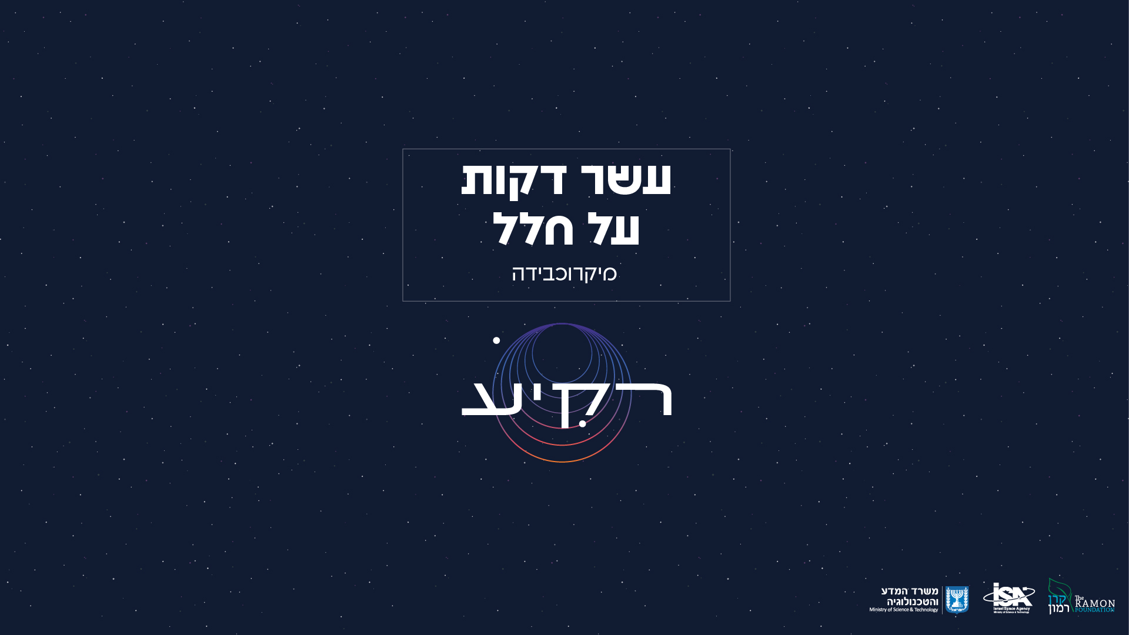

Slide 2
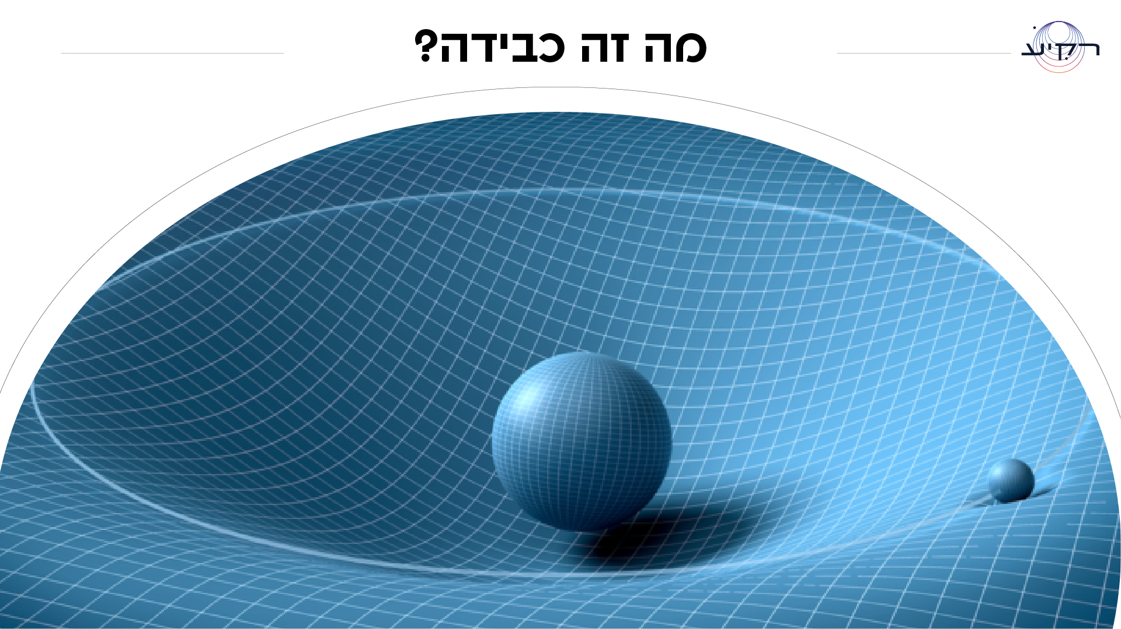
Notes:
כוח הכבידה הוא הכוח שמושך כל שני גופים זה כלפי זה, לכן הוא נקרא גם "כוח המשיכה". כוח זה מושפע מהמסה של כל גוף – באופן כללי ככל שמשהו הוא מסיבי יותר, כלומר בעל חומר וצפיפות רבים יותר – כך כוח המשיכה שלו חזק יותר.
אפשר לדמות את כוח הכבידה לשקע במזרון. ככל שגוף מסיבי יותר, כך השקע עמוק יותר ודברים המתקרבים אליו נמשכים ונופלים לעברו.
כדור הארץ, שהוא כוכב-לכת עצום ובעל מסה אדירה בהשוואה אלינו, מושך כלפיו את כל מה שסביבו. זו הסיבה שאנחנו נופלים חזרה כשאנחנו קופצים, למשל, במקום לרחף הלאה והלאה אל העננים. אפילו אנחנו מפעילים כוח משיכה כלפי מה שסובב אותנו, אבל בגלל שאנחנו כל כך קטנים יחסית, הכוח הזה קטן מאוד מאוד.

Slide 3
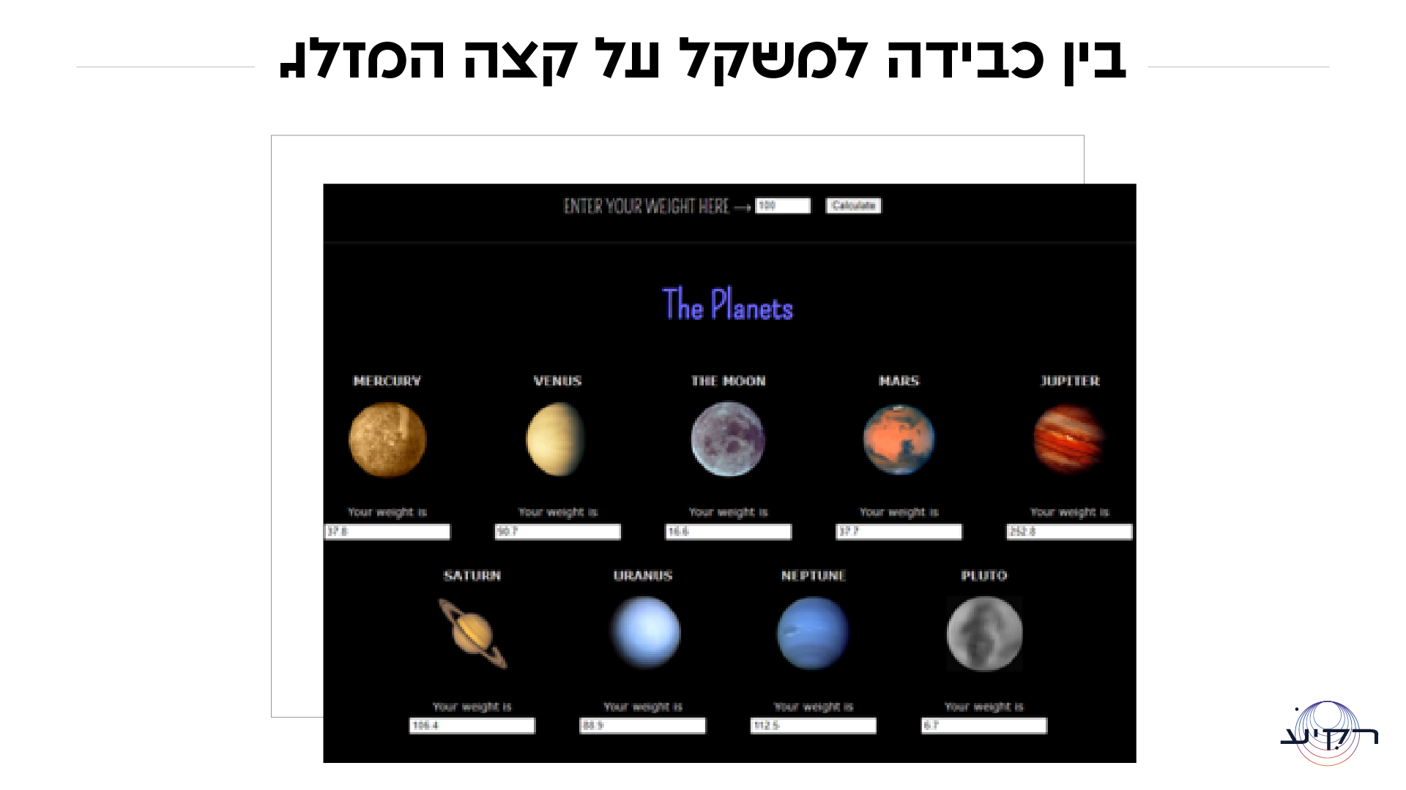
Notes:
המשקל שאנחנו רואים כשאנחנו מודדים את משקלנו הוא למעשה ביטוי של הכוח הדדי בין הגוף שלנו, לכוח המשיכה של כדור הארץ. לכן, המשקל שלנו יהיה שונה, על פני הירח (אדם השוקל 100 קילו, ישקול כ-16) או על פני מאדים (אדם השוקל 100 קילו, ישקול כ-37)! ואילו תצליחו לעמוד על פני השמש העצומה שלנו, אדם השוקל 100 קילו בכדור הארץ ישקול על פני השמש 2707.קילו!
אתר לבדיקה מה יהיה משקלכם על פני גרמי שמיים שונים: https://www.exploratorium.edu/ronh/weight/

Slide 4
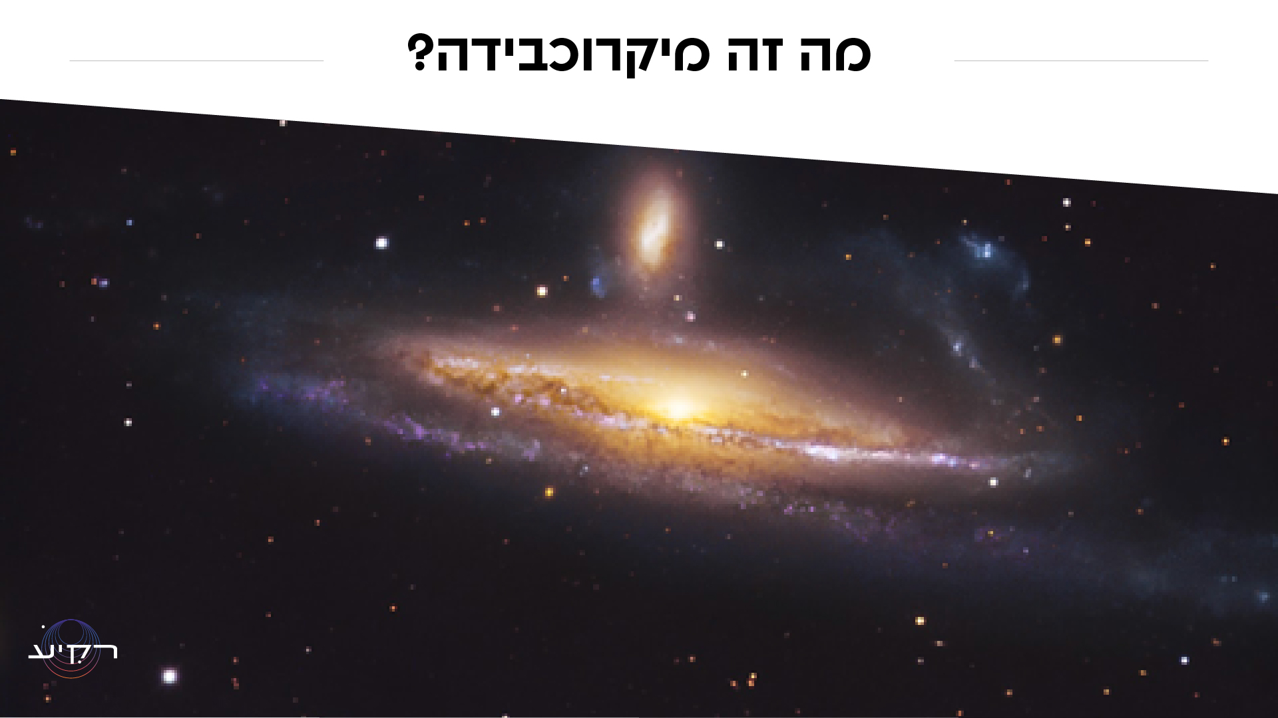
Notes:
מיקרו זה קטנטן. מיקרוכבידה היא מצב שבו כוח משיכה כמעט ואינו מורגש. שימו לב!! זה אינו חוסר כבידה או חוסר משקל אמיתי! בחלל, בגלל שהגופים השמימיים כל כך מרובים גדולים, נצטרך להרחיק הרחק אל האיזור הריק שבין גלקסיות כדי להיות באמת במקום בו יופעל עלינו כמעט שום כוח כבידה.

Slide 5
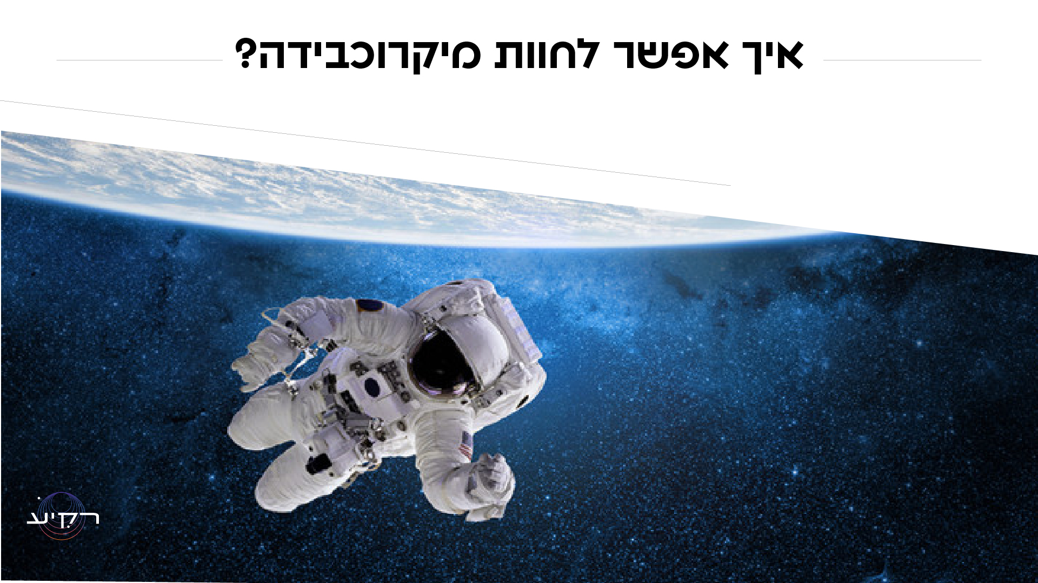
Notes:
אנחנו חווים תנאי מיקרוכבידה להרף עין גם כאן בכדור הארץ! אלו רגעים שבהם כוחות אחרים המופעלים על גוף כלשהו מאזנים את כוח המשיכה של כדור הארץ, ובאותם רגעים – הגוף חווה תחושה של חוסר משקל.
דמיינו למשל שאתם נמצאים במעלית בראשו של בניין רב קומות. מכירים את ההרגשה כשהמעלית מתחילה לרדת למטה, והבטן מרגישה כאילו שהיא הולכת לקפוץ מהגרון?
אז אם הייתם עומדים באותו רגע על משקל, המספר שהוא הראה לפני תנועת המעלית היה מתחיל לרדת תוך כדי התנועה של המעלית מטה. כך גם במטוס צולל. או בצניחה! או כשזורקים כדור למעלה, והוא עוצר לרגע לפני שהוא מתחיל ליפול. אלו רגעים, על פני כדור הארץ, בהם מתקיימים להרף עין תנאים של מיקרוכבידה.

Slide 6
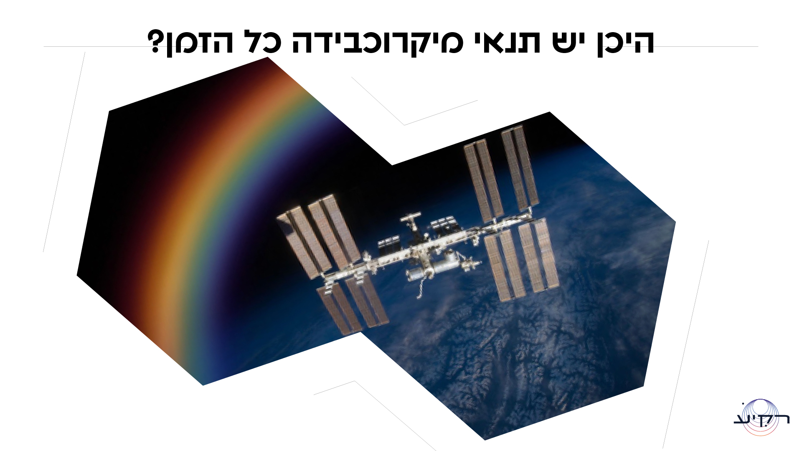
Notes:
בתחנת החלל הבינלאומית! זוהי מעבדה מרחפת עצומה, בגודל של שני מגרשי כדורגל, המקיפה את כדור הארץ בגובה של כ-400 ק"מ מעל פני הקרקע ובמהירות של כ-7 ק"מ לשנייה! התחנה שרוייה במצב הקרוי "נפילה חופשית" והיא למעשה כל הזמן נופלת לכבר כדור הארץ אך "מפספסת" אותו באופן מתמשך, כך שהיא ממשיכה להקיף אותו.
התחנה משמשת לחקר החיים בחלל ובמיקרוכבידה, ולביצוע של מחקר למען פיתוח שיתרום לכלל האנושות, על פני כדור הארת ומעבר אליו. מוצרים רבים אשר נמצאים בשימוש יומיומי בביתכם הינם תולדה של מחקר ופיתוח בתחנת החלל הבינלאומית!

Slide 7
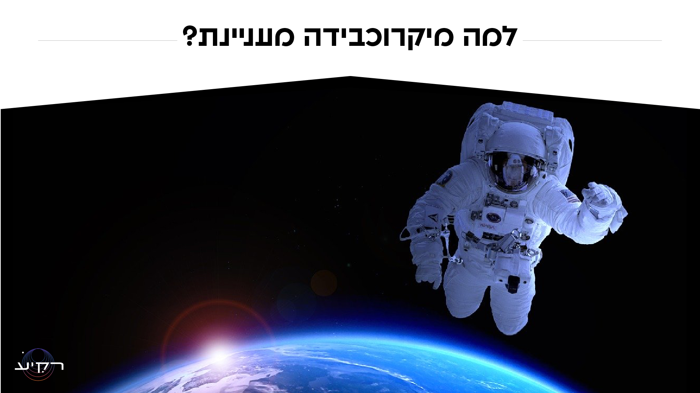
Notes:
כל החומרים והתהליכים המוכרים לנו כאן בכדור הארץ נוצרים ומתקיימים תחת תנאים של כבידה רגילה. עד שפיתחנו את היכולת להמריא אל המסלול סביב כדור הארץ הינו יכולים לצפות בהתנהגות ובהתנהלות של תהליכים תחת תנאי מיקרוכבידה רק למשך רגעים בודדים ובעזרת מכשירים מיוחד. תחת תנאי מיקרוכבידה התגלו הבדלים במגוון רחב של תופעות, ותופעות חדשות לגמרי. בזכות המחקר המתבצע במיקרוכבידה בתחנת החלל ובלוויינים וכלי תעופה אחרים (כגון מעבורות החלל!) אנחנו יכולים גם להרחיב ולדייק את הידע המדעי, גם לפתח תהליכים וחומרים אשר עשויים לתרום לחיים על פני כדור הארץ, וגם להתכונן לקראת שהות אנושית ממושכת מעבר לכוכב הלכת שלנו.

Slide 8
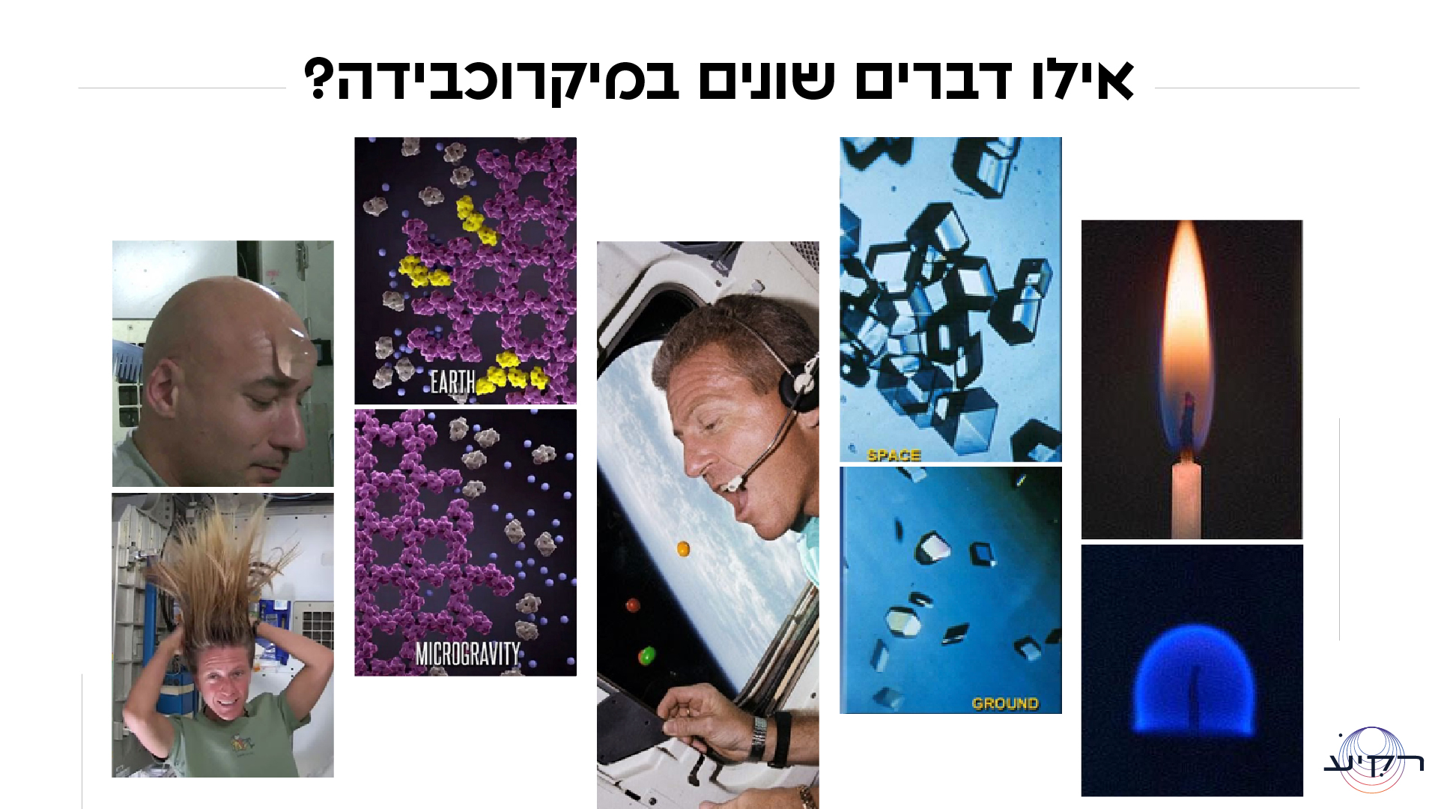
Notes:
אסטרונאוטים יכולים להזיז משקל של מאות קילוגרמים באמצעות אצבע אחת בלבד
בתחנת החלל אין מלח ופלפל באבקה, רק בתמיסה, כי הגרגרים יתפזרו לכל עבר ועלולים לסכן את המכשירים
תופעות מוכרות מתנהגות אחרת, למשל – להבת אש עגולה, יצירה של חלבונים ללא טעויות, יצירה של קריסטלים מושלמים, נוזלים בעלי צפיפות שונה לא נפרדים לשכבות, חלקיקים לא שוקעים בתמיסה... ועוד ועוד
אחת הדוגמאות המוחשיות ביותר היא האופן בו נוזלים מתנהגים במיקרוכבידה לעומת בכדור הארץ

Slide 9
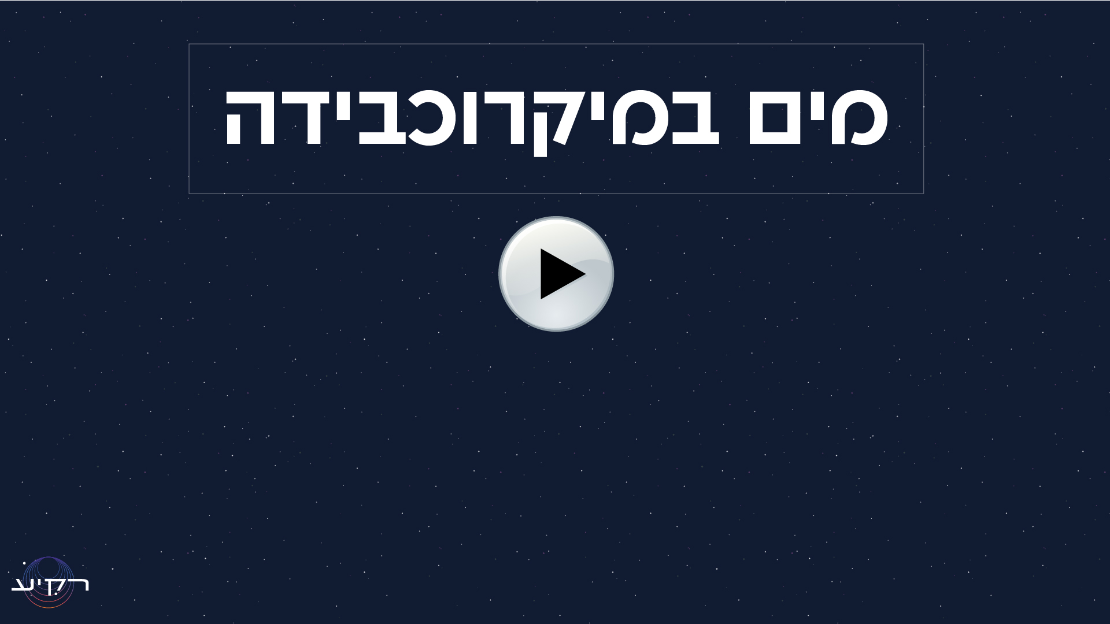
Notes:
על פני כדור הארץ, כוח הכבידה חזק יותר מאשר כוחות אחרים הפועלים על מולקולות המים, ולכן אנו רגילים לראות מים זורמים במורד כל משטח. במיקרוכבידה, כוחות אחרים, אשר הם חלשים בהשוואה לכוח המשיכה (כגון קוהזיה, אדהזיה ומתח פנים) חזקים מספיק בהיעדר כוח המשיכה כדי לקבוע את התנהגותן של טיפות המים.
לכן, במיקרוכבידה טיפות המים מתנהגת כמעט כמו בועת סבון על פני כדור הארץ! הן מרחפות להן בהתאם לתנועת האוויר או דחיפה מצד עצם, ובעיקר נצמדות ונדבקות זו לזו, ולכל משטח.
אדהזיה – הצמדות בין מולקולת מים למשטח
קוהזיה – הצמדות בין מולקולת מים אחת לאחרת
מתח פנים – חלוקת הכוח המופעל על החומר מבפנים ומבחוץ באופן שווה ככל הניתן
דבר זה מקשה במיוחד אל האסטרונאוטים להשתמש בשירותים ולחפוף את השיעור, ומגניב במיוחד בזמן שתייה של משקאות!

Slide 10
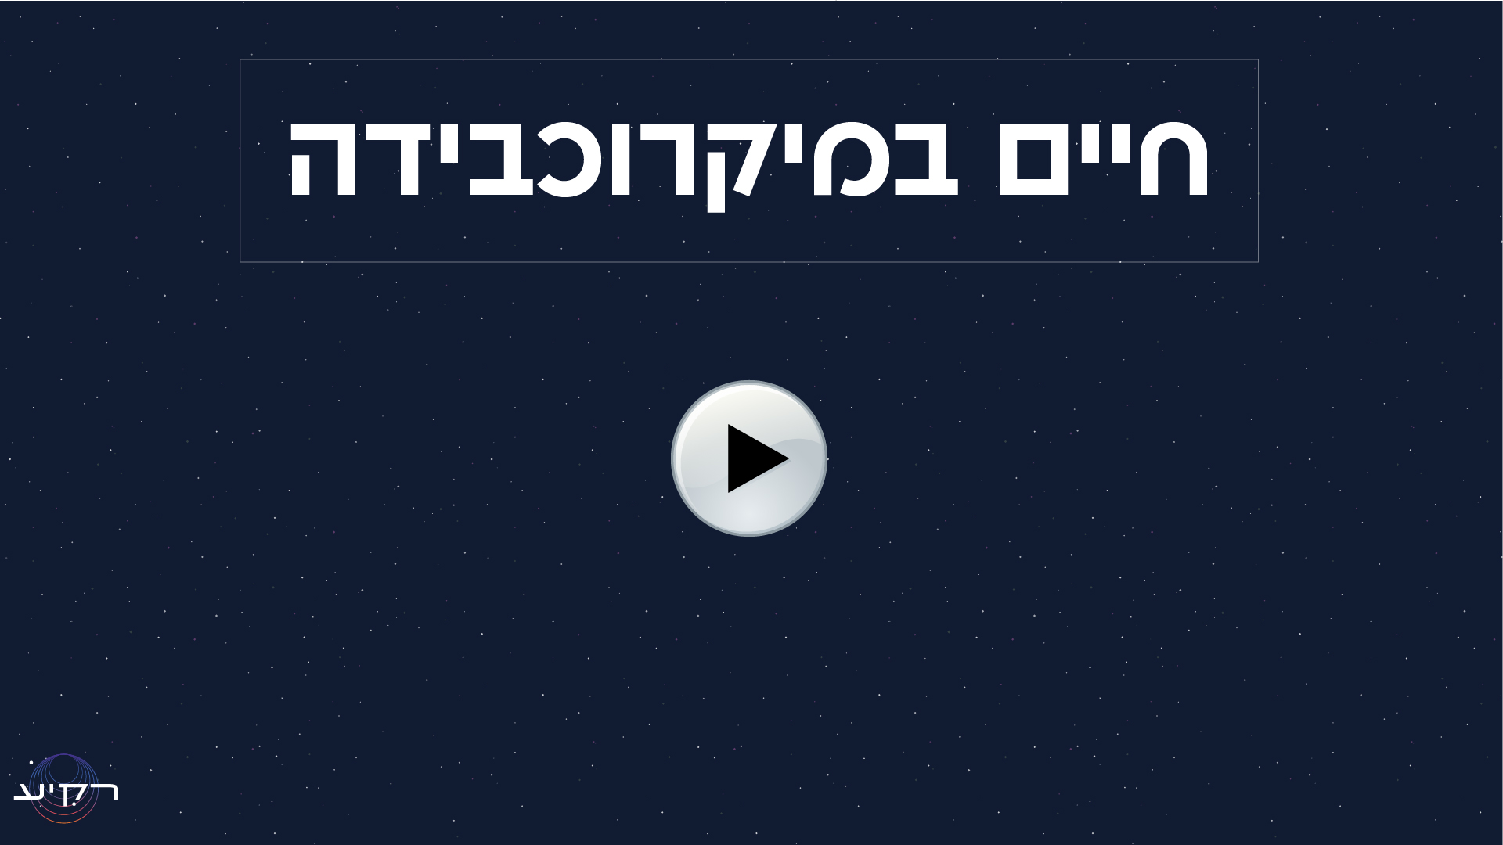
Notes:
אחת הבעיות איתן אסטרונאוטים נדרשים להתמודד בחלל היא שמירה על בריאותם. כתוצאה ממיקרוכבידה, צפיפות העצמות ומסת השריר בגופם יורדת, הם חווים בעיות בראייה עקב הצטברות של נוזלים באזור הראש, ולמרות שעתיים שלמות של התעמלות ביום, משך הזמן בו בני האדם מסוגלים לשהות בחלל ללא השלכות בלתי הפיכות על בריאותם עדיין מוגבל (מוערך בכשנתיים)

Slide 11
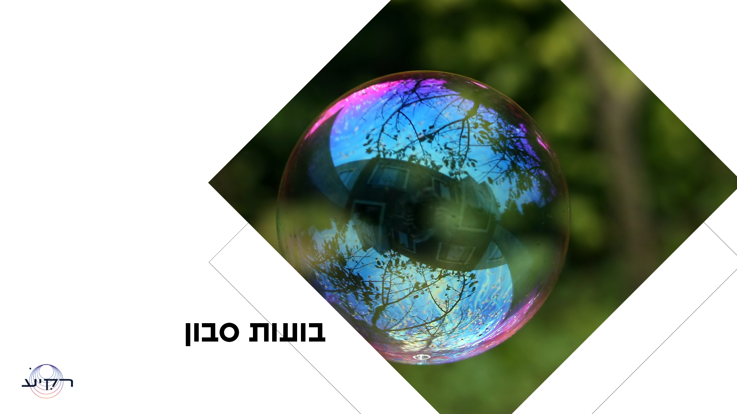
Notes:
התנהגותן של בועות סבון דומה להתנהגותן של טיפות מים במיקרוכבידה.
על מנת ליצור בועות סבון עמידות ומרשימות במיוחד מומלץ להשתמש במתכון הבא:
1:1:4 (1 סבון כלים: 1 סוכר: 4 מים)
המיסו כף סוכר אחת בארבע כפות מים חמים, ערבבו עד להמסה מלאה!
הוסיפו כף סבון כלים וערבבו היטב
אפשר ליצור מכשיר פשוט להפרחת בועות על ידי קשירת עיגול מחוט עבה וחיבורו לשני מקלות

Slide 12
